Slide 1
Урочы темӕ:
«Чиныг у не ʼцӕг ӕмбал»
Эпиграф: «Фехалут ӕнахуыргонддзинады къӕдзӕх, цӕмӕй тагъддӕр
фесӕфа фыдгӕнджыты ахстон»
Виктор Гюго.

Slide 2
ДЗЕСТЫ КУЫДЗӔГ (1905-1981) Курдиатджын ирон прозаик райгуырд Хуссар Иры Едысы хъӕуы. Фондзаздзыдӕй баззад сидзӕрӕй, ӕмӕ йыл хӕххон ӕвадат цард йӕ уӕз ӕруагъта:йӕ сывӕллоны бонтӕ арвыста тыхст уавӕрты – цыдис фыййау, хъомгӕс, кодта уӕззау куыстытӕ. Фӕлӕ уӕддӕр сахуыр кодта Едысы ӕмӕ Дзауы скъолаты. Сӕ бинонтӕ тынг уарзтой Къостайы сфӕлдыстад. 1920 азы мидхӕсты заман Дзестӕ иннӕ лигъдон адӕмимӕ ӕрцардысты Цӕгат Ирыстоны Ногиры. Зӕрдӕргъӕвд лӕппу дарддӕр сахуыр кодта Мӕскуыйы журналистикӕйы институты, бирӕ азты дӕргъы куыста газет «Рӕстдзинад»-ы. Уыйфӕстӕ бацыд ахуыр кӕнынмӕ НИИ-ЙЫ аспирантурӕмӕ. Ныууагъта арф фӕд ирон литературӕйы.

Slide 3
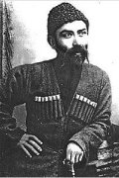
Хетӕгкаты Къостайы чиныг «Ирон фӕндыр» фыццаг хатт мыхуыры рацыд Дзӕуджыхъӕуы 1899 азы Байаты Гаппойы редакцигондӕй. Иллюстрацитӕ йӕм скодта поэт йӕхӕдӕг. «Зӕрдӕйы сагъӕстӕ, зарджытӕ, кадджытӕ ӕмӕ ӕмбисӕндтӕ»,- ныффыста Къоста йе ʼмбырдгонды райдайӕны. Ӕмбал кӕмӕн нӕй, ахӕм фӕзынд рауадис нӕ адӕмы монон царды ацы чиныг. Йе ʼмдзӕвгӕтӕ йын дзыхӕй-дзыхмӕ лӕвӕрдтой кӕрӕдзимӕ адӕм. Уый уыдис, ӕнусты чи цӕрдзӕн, Къостайы ахӕм ӕрдхӕрӕны лӕвар Ирыстонӕн.

Slide 4
Хетӕгкаты Къоста. «Сывӕллӕттӕ-дурсӕтджытӕ». Къоста йӕ нывы равдыста дыууӕ ӕнахъом сывӕллоны, кӕцытӕ сӕ кармӕ гӕсгӕ хъуамӕ се ʼмгӕрттимӕ цӕуой скъоламӕ, фӕлӕ сын фадат нӕй. Цард сыл йӕ уӕз ӕруагъта – уыдон мӕгуыр муртыл алы бон дӕр хъуамӕ кусой дурсӕттӕны, цӕмӕй сӕ бинонтӕн ӕххуыс кӕной. Сӕ уӕлӕ ис бызгъуыр дарӕс, сты фӕллад, фӕлӕ уӕддӕр - цардбӕллон. Сӕ цӕсгӕмттыл бакӕсӕн ис Къостайы фыст хъуыды : «Ахуыр кӕнынмӕ бӕллын!».

Slide 5
Скъолайы лӕппу. Хетӕгкаты Къоста. -Кӕй фырт дӕ? -Толайы. -Кӕм уыдтӕ? - Скъолайы, Алы бон дӕр дзы вӕййын. Фӕкӕсын А-БЕ-ТӔ, Фӕфыссын Бе-ве-тӕ, Ахуыр кӕнынмӕ бӕллын.

Slide 6
Тугъанты Махарбег. Иллюстраци Хетӕгкаты Къостайы ӕмдзӕвгӕмӕ «Ӕрра фыййау». -Цавӕр хъуыдытыл уӕ бафтыдта ацы ныв ? -Чи радзурдзӕн ацы ӕмдзӕвгӕ?

Slide 7
Ӕмбисӕндтӕ:
Чиныг чи кӕсы, йӕ хъуыды дӕр ын уый ӕмбары.
Чиныг у зондамонӕг, уынаффӕгӕнӕг.
Зонд – дунейы дарӕг хӕзна.
Ахуырад у рухс, ӕнахуыргонддзинад та – талынг.
Стыр зонды тых и.
Зонд ӕмӕ амонд лӕг йӕ мады гуыбынӕй рахӕссы.
Чиныг у зонындзинӕдты суадон.
Ахуыр – рухс фидӕнмӕ фӕндаг.
Чингуытӕ куы кӕсай, уӕд алцыдӕр зондзынӕ.

Slide 8
Историйы зындгонд сты бирӕ генион адӕм, кӕцытӕ сӕхи хъаруйӕ схызтысты наукӕйы, техникӕйы ӕмӕ политикӕйы бӕрзӕндтӕм. Сӕ царды стырдӕр нысан уыд ахуырад. Уыдон ном ӕмӕ кад скодтой сӕхицӕн ӕмӕ сӕ паддзахадӕн. Сӕ цард зын уавӕрты ӕрвитгӕйӕ цӕлхдурты сӕрты тырныдтой ахуыры рухсмӕ. Стыр ӕнтыстдзинӕдтӕ сӕ къухы бафтыдысты ӕрмӕстдӕр сӕхи фыдӕбоны фӕрцы. Уӕларвон цӕхӕркалгӕ стъалытау сӕ фӕд ныууагътой дунеон историйы. Ӕркӕсӕм ма дзы иу-цалдӕры цардвӕндагмӕ.

Slide 9
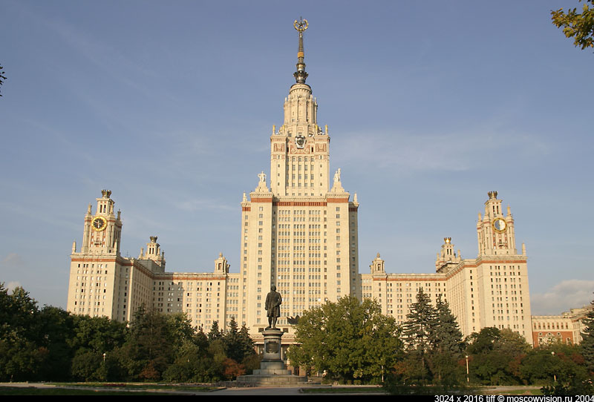
Михайло Ломоносов (1711-1765) – XVIII ӕнусы цӕрӕг зындгонд уырыссаг ахуыргонд, поэт, иртасӕг, энциклопедист, Мӕскуыйы университеты бындурӕвӕрӕг, кӕцы ныртӕккӕ хӕссы йӕ кадджын ном. Райгуырдис кӕсагахсӕджы хӕдзары Архангельскы губернийы Холмогорты, хъӕу Мишанинскийы, ныртӕккӕ - Ломоносово. Фарастаздзыдӕй баззад сидзӕрӕй. Сывӕллоны бонтӕй фӕстӕмӕ равдыста стыр зӕрдӕргъӕвддзинад ӕмӕ тырнындзинад ахуырмӕ. 1730 азы декабры нудӕсаздзыд Михайло сӕ хӕдзарӕй фистӕгӕй ацыд бӕхуӕрдӕттыл цӕуджытимӕ Мӕскуымӕ. Йе стыр бӕллиц уыд Академийы ахуыр кӕнын. Уӕдӕй фӕстӕмӕ райдыдта йӕ зын, фӕлӕ кадджын фӕндаг наукӕйы бӕрзӕндтӕм.

Slide 10
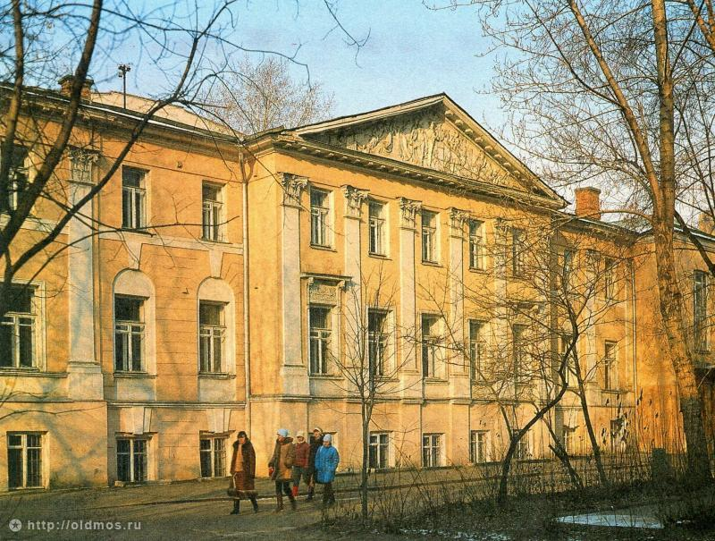
Максим Горький (1868-1936) (Алексей Максимович Пешков) Зындгонд уырыссаг фыссӕг, драматург, Нобелы премийы номинант. Райгуырд хъӕдгуыстгӕнӕджы хӕдзары горӕт Нижний Новгороды, кӕцы ныртӕккӕ хӕссы йӕ кадджын ном.Сывӕллонӕй баззад хӕрз сидзӕрӕй ӕмӕ йӕ тыхст уавӕрты хастой нана ӕмӕ дада. Литературӕ йын бауарзын кодта йӕ нана. Йӕ сабийы бонтӕ арвыста тынг уӕззау уавӕрты ӕххормагӕй – уыдис ӕххуырсты кусӕг, арӕх куыста мамӕлайы къӕбӕрыл. Ахуырмӕ афтӕ тырныдта, ӕмӕ йӕ хицӕутты хӕдзары цары цӕр-гӕйӕ ӕхсӕвы, фӕскуыст фӕлладӕй фӕтӕген цырагъы рухсмӕ каст чингуытӕ. Йӕ хицӕуттӕ йын йӕ цырагъ куы байстой, уӕд та-иу мӕйы рухс ӕрхуы тебӕйӕ ӕрцахсгӕйӕ уыцы рухс бацарӕзта чиныгмӕ, афтӕмӕй уӕддӕр цыд зонындзинӕдты фӕндагыл. Никӕйы ӕмӕ йӕ ницӕйы бон бацис баиртасын йе ʼвзӕрст фӕндагӕй ахуыры бӕрзӕндтӕм. 1933 азы йӕ курдиатмӕ гӕсгӕ арӕзт ӕрцыд Мӕскуыйы литературон институт, кӕцы ныртӕккӕ хӕссы йӕ ном.

Slide 11
Демосфен (384-322 нӕ эрӕйы р.) – зындгонд Рагон Бердзенаг оратор ӕмӕ политик Райгуырд Афинӕтӕм хӕстӕг хӕцӕнгӕрзтӕ аразӕджы хӕдзары, уыдис скифаг хӕрӕфырт. Авдаздзыдӕй сидзӕрӕй баззад ӕмӕ тыхст уавӕрты мӕгуырӕй фӕхъомыл кодта. Уыдис тынг зӕрдӕргъӕвд ахуырмӕ, кастис Перикл, Исей, Платон ӕмӕ Фукидиды фыстытӕ. Йӕ бӕллиц уыд зындгонд оратор суӕвын. Уыдис тынг зондджын,фӕлӕ дзырдарӕхст нӕ уыд, дзырдта сабыр хъӕлӕсыуагӕй, йе уӕхск та кодта схъиугӕ. Демосфен зӕрдиагӕй райдыдта йӕхиуыл кусын: йӕ дзыхы лыстӕг дуртӕ бакӕнгӕйӕ рӕсугъд дзурын ахуыр кодта, денджызы уылӕнты уынӕрмӕ ахуыр кодта хъӕрӕй дзурын. Хӕдзары йӕ тексттӕ дзырдта царыл ауыгъд стыр цирхъы бын лӕугӕйӕ, йе уӕхск схъиугӕйӕ цӕмӕй уыцы цирхъӕй лыгтӕй йӕ туг кӕла ӕмӕ йӕ уыцы хъӕндзинадӕй фервӕза. Афтӕмӕй ссис Афинӕты хуыздӕр оратор ӕмӕ йӕ ном цӕргӕйӕ баззад ӕнусты.

